Slide 1

BuXa
Balla Keve BE1L51
Konzulens: Somogyi Norbert Zsolt

Slide 2

Feladat
Bevételek kiadások kezelése
Adatok le és feltöltése egy szerverre
Tartozások egyszerű rendezése és nyilvántartása
Lekérdezések végzésének lehetősége
Könnyen módosítható adatok, ergonomikus design

Slide 3

Technológiák
Android Studio
Firebase Database (noSQL)
Authentication
XML erőforrások
Data Ninding, View Binding
MVVM
Room database

Slide 4
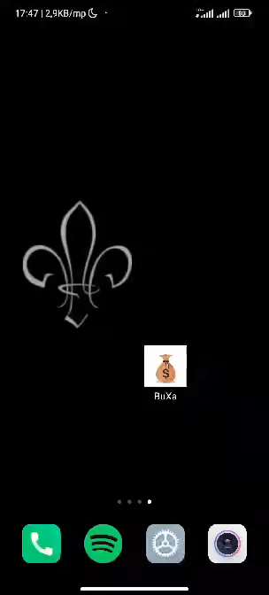
Authentikáció
Regisztráció
Bejelentkezés
Toast üzenetek, visszajelzések
Design

Slide 5
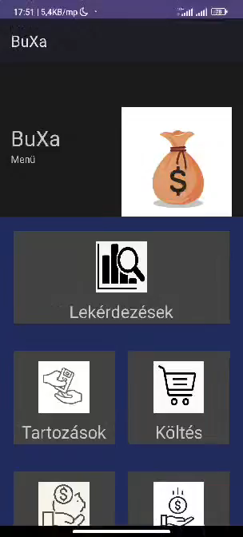
Tartozások
Firebase szerver használata
Fel, letöltés
Tartozási gráf egyszerűsítése
Kosár algoritmus

Slide 6

Költések
Zsebek létrehozása
Képek beállítása
Date Picker
Rekordok gyors, egyszerű módosítása

Slide 7
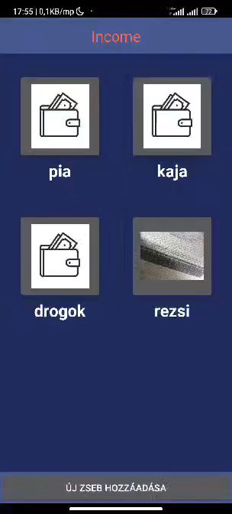
Bevétel
Konzisztens design
Újrafelhasznált View-k
A megjegyzések mezőben: „Income”

Slide 8
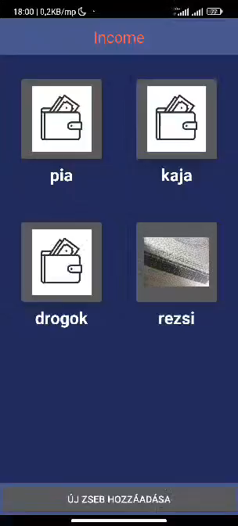
Lekérdezések
Kezdő és végső dátum választása
Kulcsszavakkal való keresés
Rekordok listázása

Slide 9

Tervek
Egységes, esztétikus design
Lekérdezések optimalizálása
Többnyelvűség
Diagrammok, kimutatások autómatikus készítése
Rekordok jobb megjelenése
Tartozás funkció kibővítése, optimalizálása
Árfolyamok hálózatról való lekérése, kimutatása

Slide 10
Köszönöm a figyelmet!
Kérdésekre szívesen válaszolok

